Slide 1

Корреляционный анализ
Коэффициент корреляции Пирсона. Ковариация. Коэффициент корреляции Спирмена.
Notes:
Иллюстрацию меняем на релевантную теме урока!

Slide 2
План курса
1
Расчет вероятностей
5
Тестирование гипотез. Параметрические тесты
9
Прошедший урок
13
Прошедший урок
5
2
6
Дискретные распределения вероятностей
6
Сравнение долей. Построение доверительного интервала
10
Сегодняшний урок
14
Сегодняшний урок
3
Тестирование гипотез. Непараметрические тесты
Будущий урок
Будущий урок
3
7
11
15
Разведочный анализ
7
4
Непрерывная случайная величина
4
8
12
16
8
Корреляционный анализ
Будущий урок
Будущий урок
Notes:
Стандартный слайд. Не меняем его, меняем текст в нем.

Slide 3

Что будет на уроке сегодня
План урока
Понятие корреляции
Коэффициент корреляции Пирсона
Ковариация
Коэффициент корреляции Спирмена
Notes:
Посоветуйся с методистом как лучше провести знакомство с аудиторией. Вопросы могут меняться. Стандартный слайд знакомства. Не меняем его, меняем текст в нем и иллюстрации (если нужно)

Slide 4


Корреляция
Коэффициент корреляции Пирсона
Корреляция – это математический показатель, по которому можно судить о наличии статистической взаимосвязи между двумя и более случайными величинами.

Slide 5
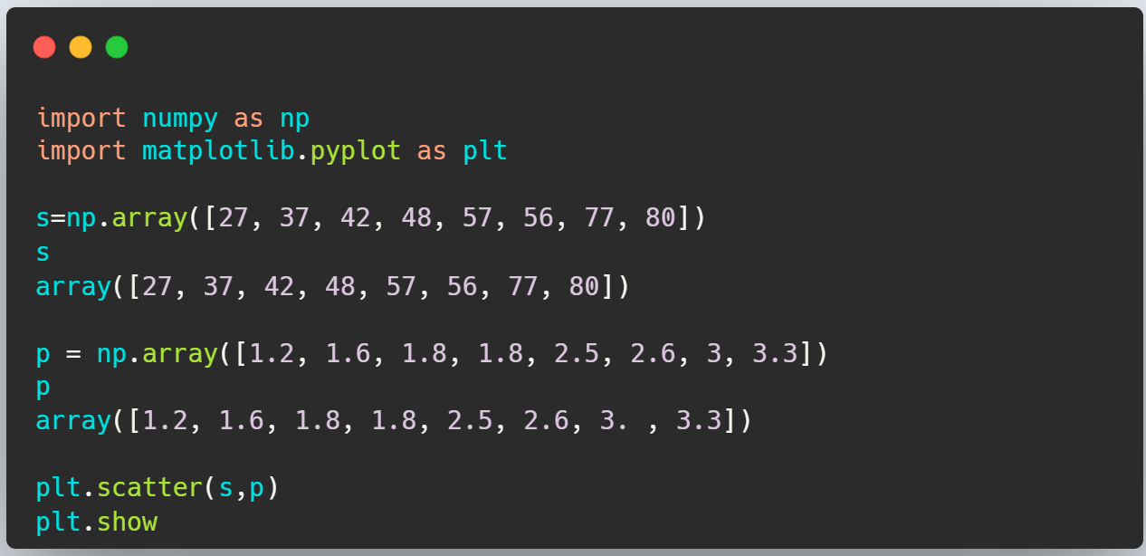
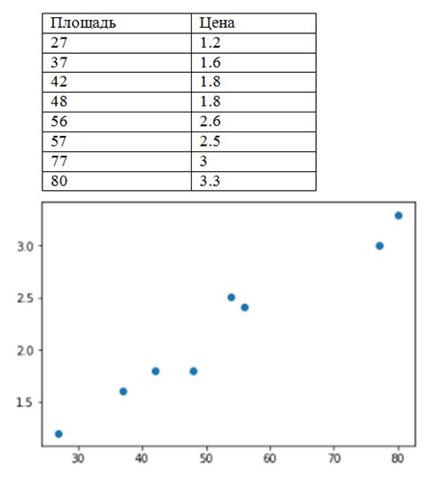
Коэффициент корреляции
Коэффициент корреляции Пирсона
Коэффициент корреляции – это коэффициент, показывающий, на сколько велика линейная взаимосвязь

Slide 6
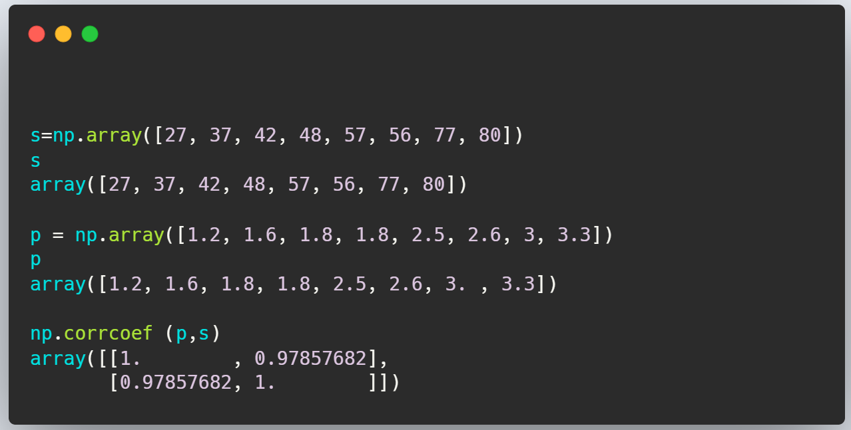
Расчет коэффициента корреляции в Python
Коэффициент корреляции Пирсона

Slide 7
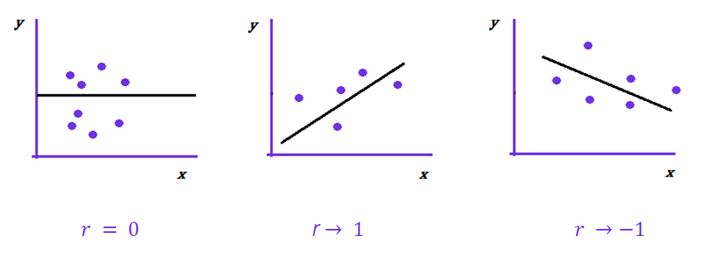

Интерпретация коэффициента корреляции
Коэффициент корреляции Пирсона
Коэффициент корреляции обозначается символами R или r
Коэффициент корреляции R может принимать значения $∈$ [-1, 1]
Значение r | Интерпретация линейной зависимости
0-0.1 | нет линейной зависимости
0.1-0.3 | очень слабая
0.3 – 0.5 | слабая
0.5 - 0.7 | средняя (заметная)
0.7 - 0.9 | сильная
0.9 – 1 | очень сильная

Slide 8
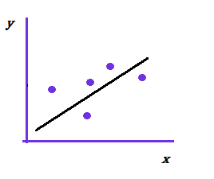
Прямая зависимость
Коэффициент корреляции Пирсона
Если коэффициент корреляции близок к 1, то между величинами наблюдается прямая связь: увеличение одной величины сопровождается увеличением другой, а уменьшение одной величины сопровождается уменьшением другой.

Slide 9
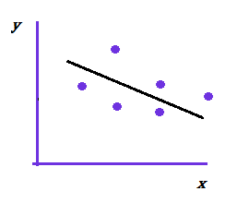
Обратная зависимость
Коэффициент корреляции Пирсона
Если же коэффициент корреляции близок к -1, то между величинами есть обратная корреляционная связь: увеличение одной величины сопровождается уменьшением другой и наоборот.

Slide 10
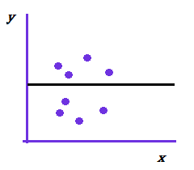
Отсутствие линейной зависимости
Коэффициент корреляции Пирсона
Коэффициент корреляции, равный 0, говорит о том, что между величинами нет линейной связи.

Slide 11
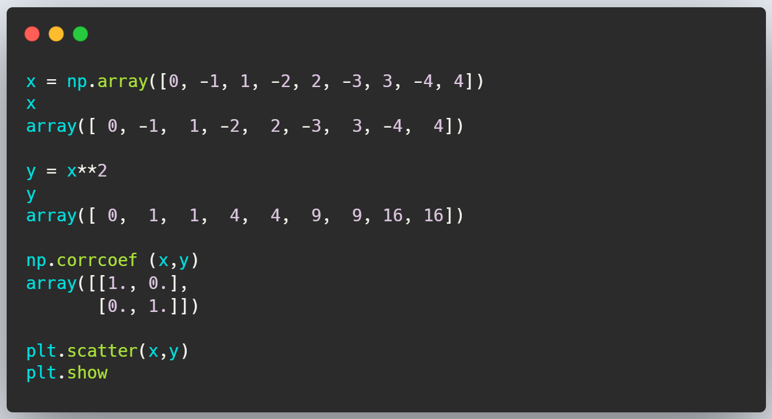
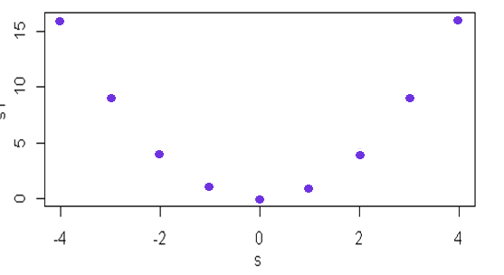

Отсутствие корреляции между двумя величинами еще не говорит о том, что между показателями нет связи.
Коэффициент корреляции Пирсона
$$r=0, y= x^{2}$$

Slide 12
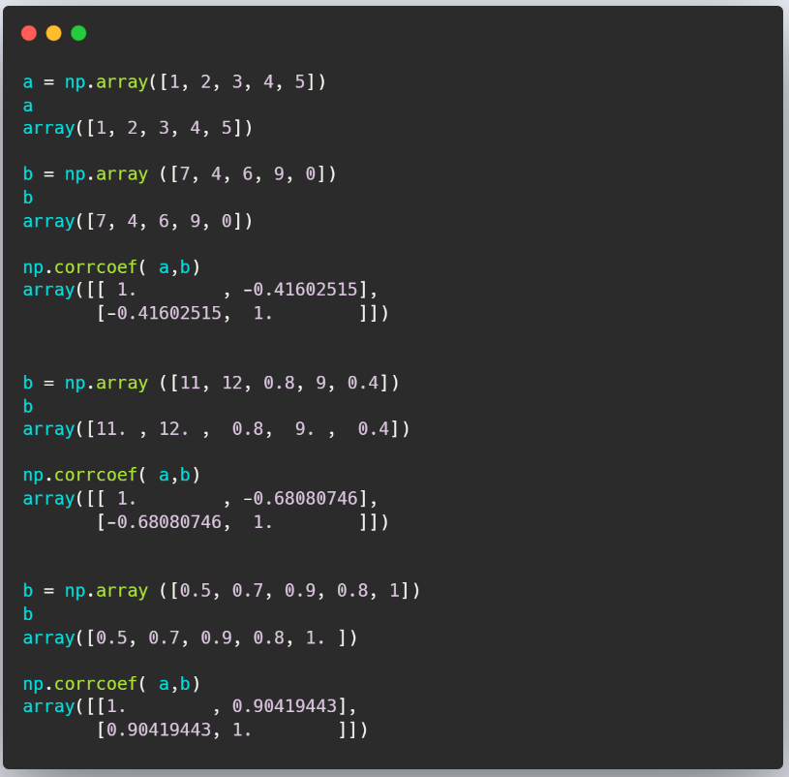
Слабые стороны корреляционного анализа
Коэффициент корреляции Пирсона
Случайные величины зависимы по случайности

Slide 13
Слабые стороны корреляционного анализа
Коэффициент корреляции Пирсона
2. Высокая корреляция двух величин может свидетельствовать о том, что у них есть общая причина
Наличие корреляции еще не значит, что величины взаимосвязаны, но может подразумевать некую скрытую причину, 3-ю переменную.
Пример : чем больше кафе, тем больше больниц . Прямая корреляция. На самом деле взаимосвязи нет.
Какая третья скрытая переменная?

Slide 14

Слабые стороны корреляционного анализа
Коэффициент корреляции Пирсона
3. Можно перепутать причинно - следственную связь.
4. Коэффициент корреляции $r=0$, еще не означает отсутствие зависимости между переменными

Slide 15

Ковариация
Ковариация
Ковариация - величина , определяющая зависимость двух случайных величин
${cov}_{xy}=M\left(XY\right)−M \left(X\right)∗M(Y)$,
где $М$ – математическое ожидание
Масштаб ковариации зависит от дисперсии. Поэтому по ковариации нельзя судить о силе взаимосвязи 2х случайных величин. Но ее можно нормировать.

Slide 16

Нормированная ковариация или коэффициент Пирсона
Коэффициент корреляции Пирсона и ковариация
Зная ковариацию и среднее квадратичное отклонение каждого из двух признаков, можно вычислить коэффициент корреляции Пирсона:
$$r_{xy}= \frac{{cov}_{xy}}{σ_{x}∗σ_{y}}$$

Slide 17
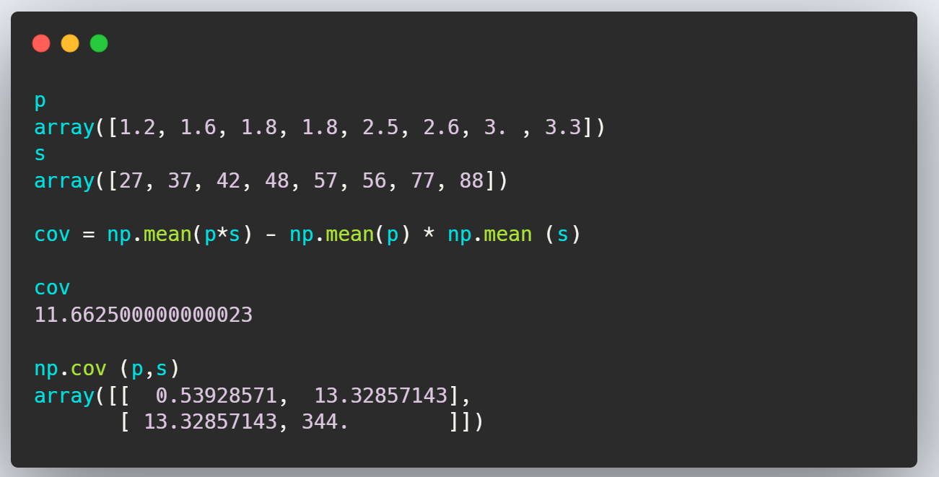
Сравним значения ковариации одних и тех же случайных величин
Коэффициент корреляции Пирсона и ковариация

Slide 18
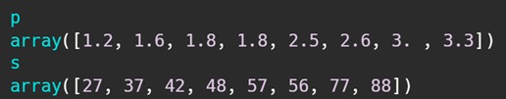

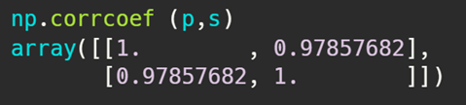
Смещенная и несмещенная ковариация
Коэффициент корреляции Пирсона и ковариация
Даны две случайные величины площадь и цена 3. Ковариация
Коэффициент корреляции Пирсона

Slide 19
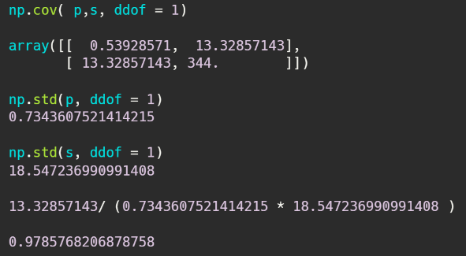
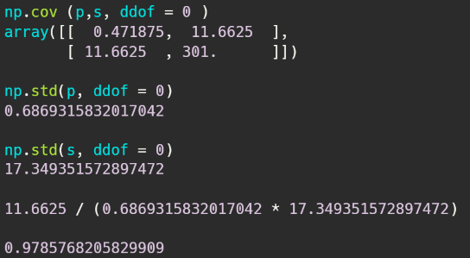
Несмещенная ковариация Смещенная ковариация
Коэффициент корреляции Пирсона и ковариация

Slide 20
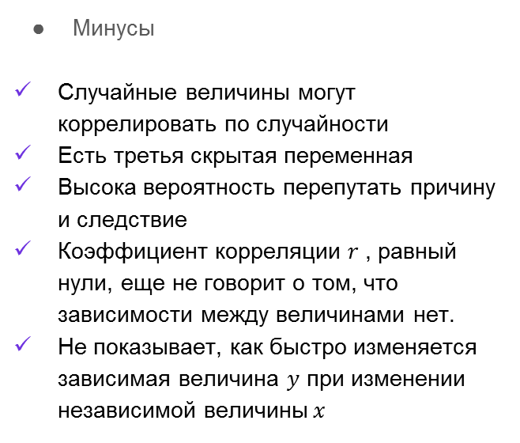
Плюсы и минусы корреляционного анализа
Плюсы
Простота
Легкость интерпретации
Показывает прямая или обратная линейная взаимосвязь
Показывает, на сколько сильная линейная зависимость.
Минусы
Случайные величины могут коррелировать по случайности
Есть третья скрытая переменная
Высока вероятность перепутать причину и следствие
Коэффициент корреляции $r$ , равный нули, еще не говорит о том, что зависимости между величинами нет.
Не показывает, как быстро изменяется зависимая величина $y$ при изменении независимой величины$x$

Slide 21
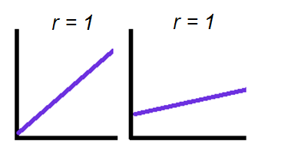
Коэффициент корреляции Пирсона
Коэффициент корреляции не показывает, как быстро изменяется зависимая величина при изменении независимой.

Slide 22
Коэффициент корреляции Спирмена
Коэффициент корреляции Спирмена
Коэффициент корреляции Спирмена – это ранговый коэффициент корреляции, также показывает тесноту линейной связи, но в отличии от коэффициента корреляции Пирсона не требует нормальности распределений случайных величин и применяется для порядковых и количественных данных.

Slide 23
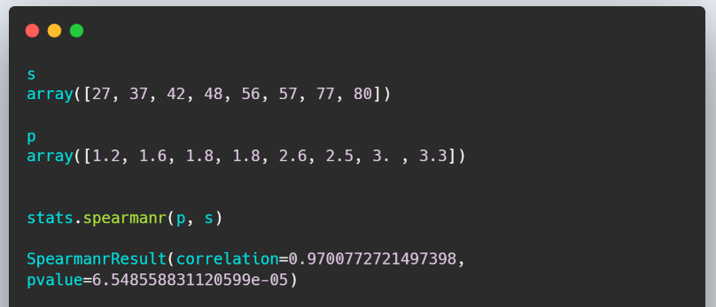
Расчет коэффициента корреляции Спирмена в Python
Коэффициент корреляции Спирмена

Slide 24
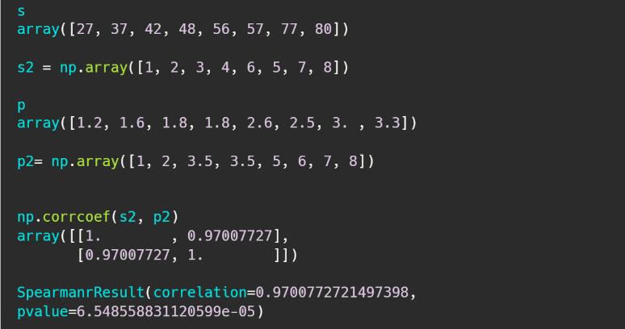
Как рассчитывается коэффициент корреляции Спирмена?
Коэффициент корреляции Спирмена

Slide 25
Условия применимости коэффициентов корреляции
Условия применимости
Коэффициент корреляции Пирсона | Коэффициент корреляции Спирмена
параметрический метод | непараметрический метод
нормальность | распределение может быть отличным от нормального
количественные данные | количественные и порядковые признаки
сделать проверку на U- образную кривую

Slide 26
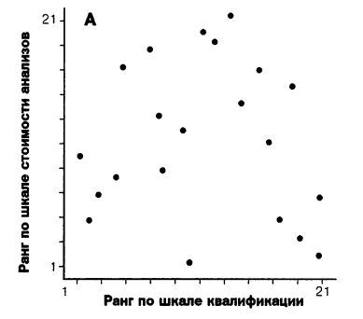
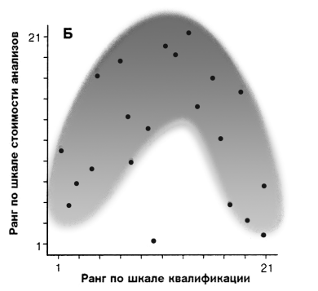

Пример задачи
Коэффициент корреляции Спирмена
Найти зависимость между квалификацией врача и затратами на анализы , прописанные врачом, для постановки диагноза
$$r_{s}=−0.13$$
Стентон Гланц «Медико- биологическая статистика» 1996

Slide 27
Конец
Корреляционный анализ

